Slide 1
文本聚类
聚类（clustering）：是一个把数据对象划分成不同子集的过程
簇(cluster):一组数据对象的集合。每个子集是一个簇，簇中的对象彼此相似，但与其他簇中的对象彼此不不相似
由聚类分析产生的簇的集合称作一个聚类
聚类被称作无监督学习，没有预先指定类别

Slide 2
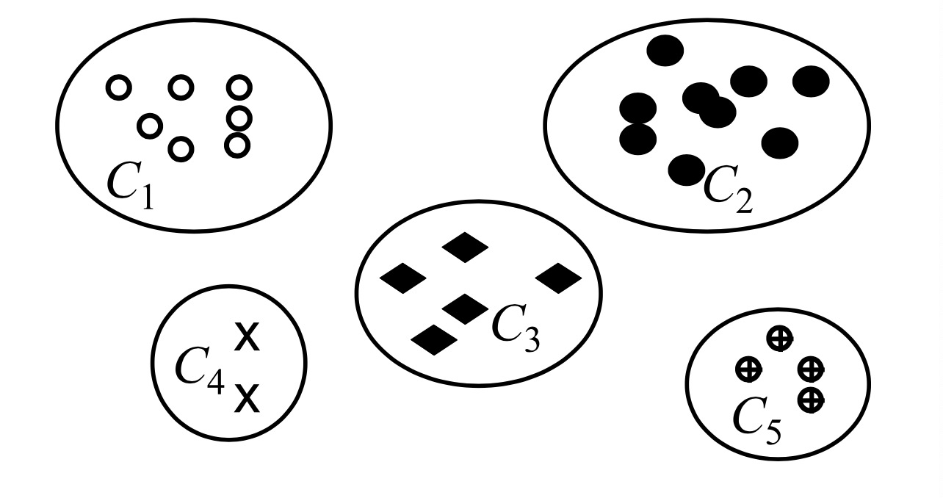
聚类示例

Slide 3
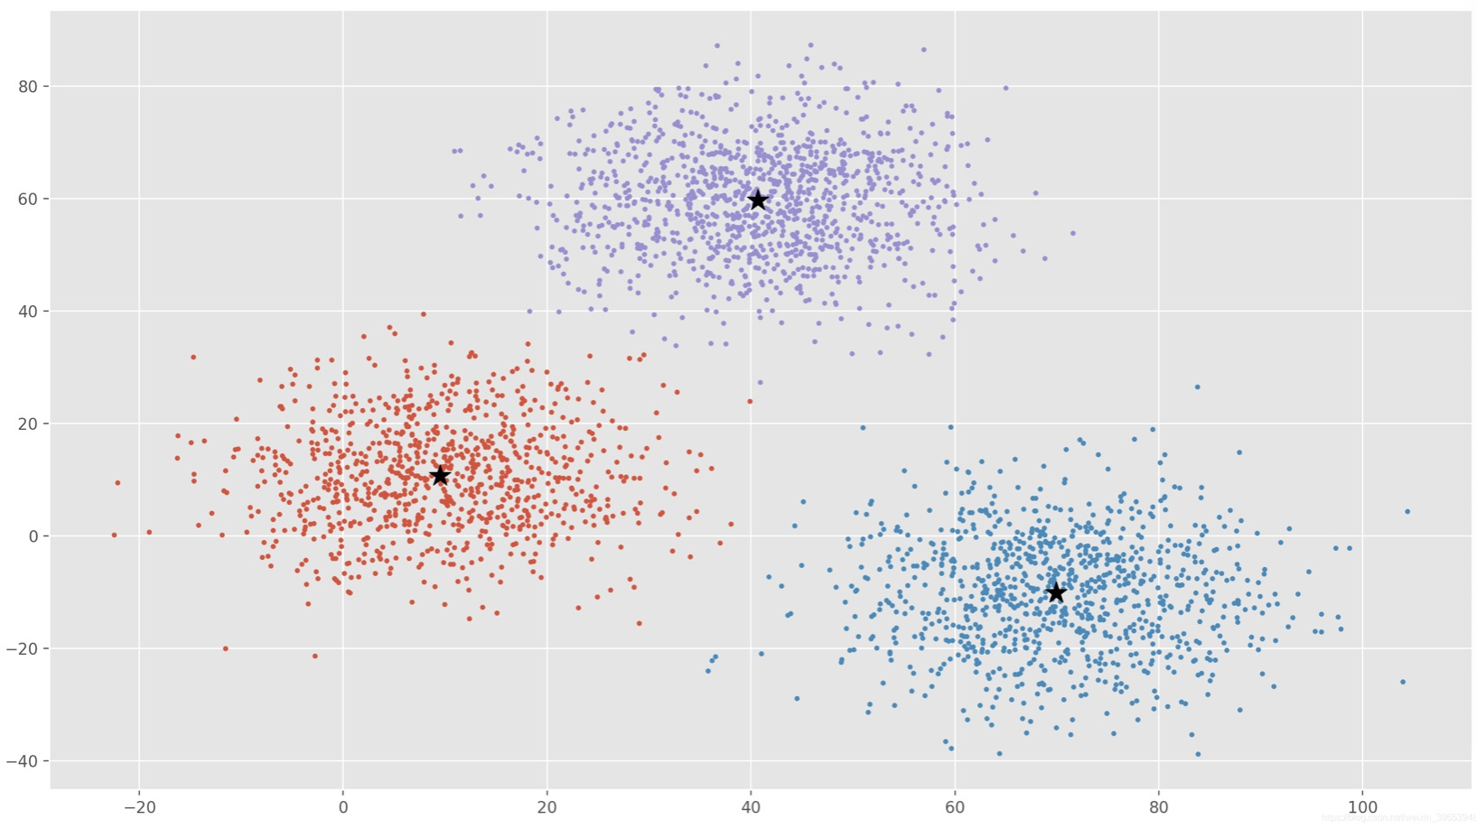
聚类可用于离群点检测

Slide 4
文本聚类意义
文本聚类具有重要的现实意义，被广泛应用于大型文档集合的自动组织构建等工作
文本聚类对用户感兴趣的文档聚类，从而发现用户的兴趣模式并用于信息过滤和信息主动推荐等
聚类可用于提高分类精度

Slide 5
聚类应用
商务智能
市场销售
银行客户群划分
Web搜索：通过聚类分组，以简明、易访问方式返回结果
城市规划 : 将城市中的房子放在一个数据集中 , 综合考虑房子的价值 , 类型 , 用途 , 位置 , 等因素 , 对该数据集进行聚类分析 , 为数据分组 , 便于城市规划

Slide 6
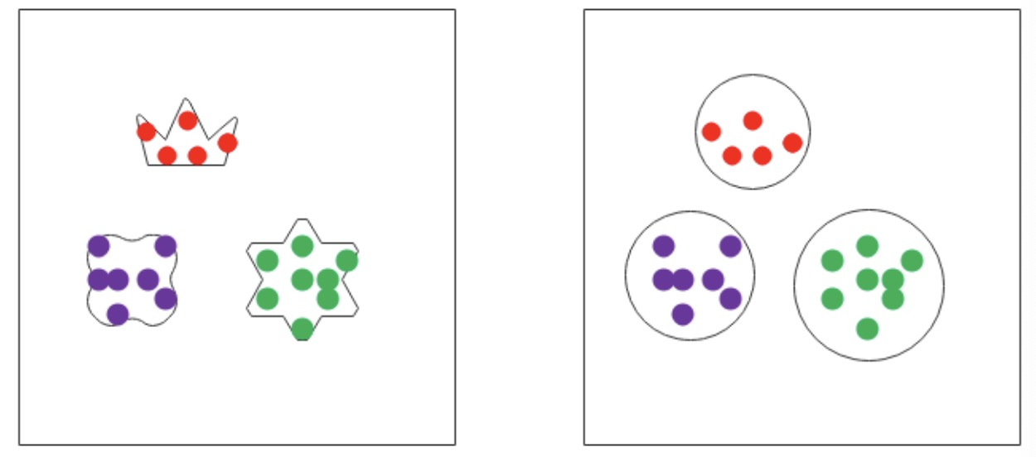
什么是一个好的聚类方法?
一个好的聚类方法要能产生高质量的聚类结果，要具备以下两个特点：
高的簇内相似性
低的簇间相似性
聚类方法好坏取决于
聚类方法采用的相似性评估方法
能发现某些还是所有的隐含模式

Slide 7
聚类方法要求
可伸缩性
能够处理不同类型的属性
能发现任意形状的簇
在决定输入参数的时候，尽量不需要特定的领域知识
能够处理噪声
对输入数据对象的顺序不敏感
能处理高维数据
结果是可解释的

Slide 8
文本聚类过程
分词
词频统计
取一组未标记的文本数据
制定特征选取策略及计算方法
制定聚类过程所使用的相似度度量标准
确定如何将文本分配给聚簇
制定聚类过程评价标准及结束条件
停用词过滤
特征项选取
特征权值计算
执行聚类算法
调整参数
聚类结果
聚类评估

Slide 9
特征提取过程
文本表示：向量
信息统计、制定特征提取策略、降维（低频词和停用词）等
计算特征权重
f_{di}为单词 i 在文档 d 中出现的频率
N为该集合中文档的数量
n_{i}是特征i出现的文档数
M为所有特征的数量。

Slide 10
存储聚类特征向量的矩阵

Slide 11
评价聚类质量
差异度/相似度矩阵
有一个单独的质量评估函数来评判一个簇的好坏
对不同类型的变量，距离函数的定义通常是不同的
根据实际的应用和数据的语义，在计算距离的时候，不同的变量有不同的权值相联系
很难定义“足够相似了”或者“足够好了”

Slide 12
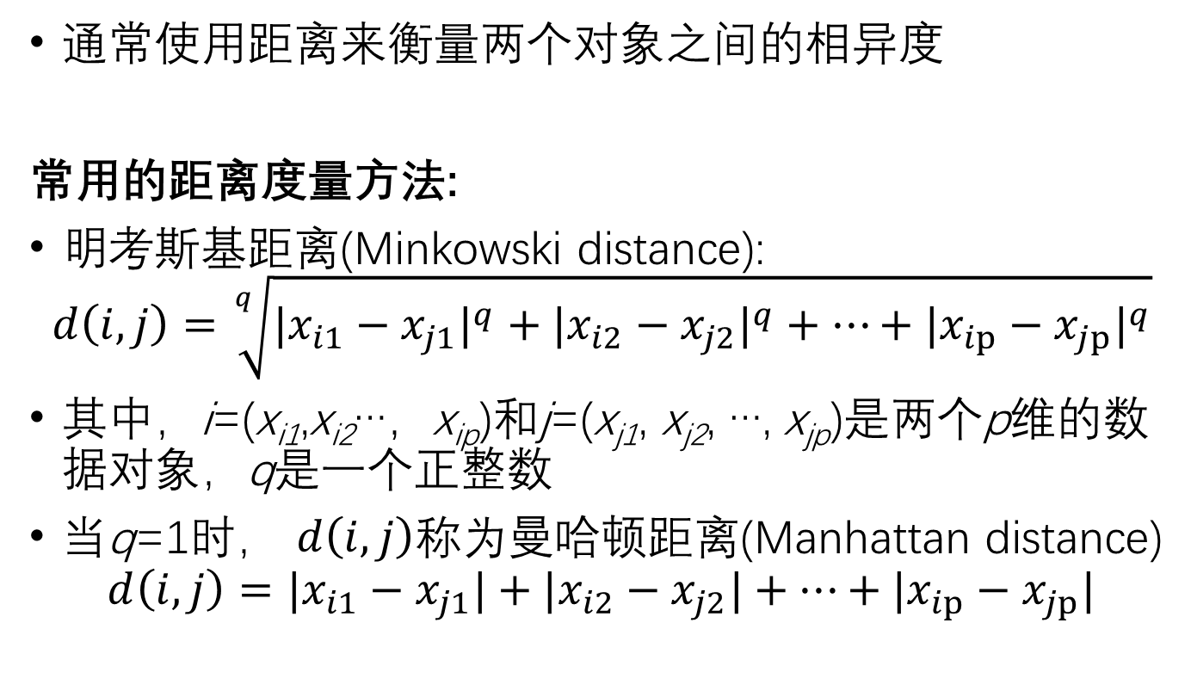
计算数据间的距离
通常使用距离来衡量两个对象之间的相异度
常用的距离度量方法:
明考斯基距离(Minkowski distance):
$$d\left(i,j\right)=\sqrt[q]{{|x_{i1}−x_{j1}|}^{q}+{|x_{i2}−x_{j2}|}^{q}+…+{|x_{ip}−x_{jp}|}^{q}}$$
其中，i=(x_{i1},x_{i2}…，x_{ip})和j=(x_{j1}, x_{j2}, …, x_{jp})是两个p维的数据对象，q是一个正整数
当q=1时， $d\left(i,j\right)$称为曼哈顿距离(Manhattan distance)
$$d\left(i,j\right)=|x_{i1}−x_{j1}|+|x_{i2}−x_{j2}|+…+|x_{ip}−x_{jp}|$$

Slide 13
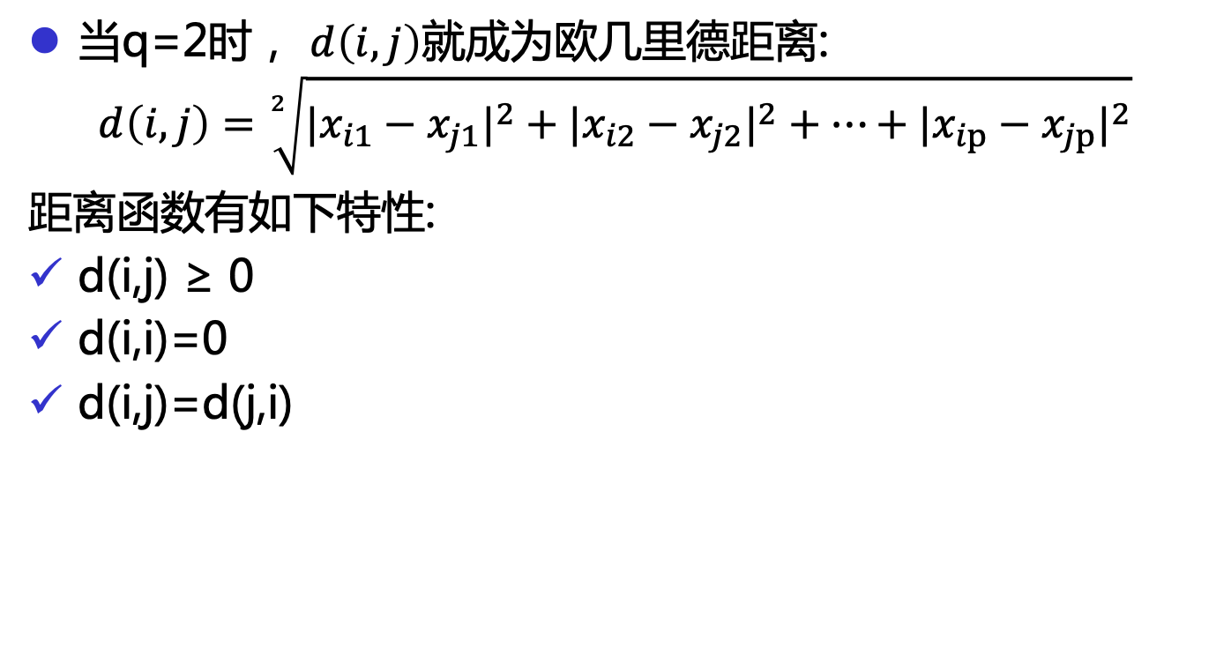
计算数据间的距离
当q=2时， $d\left(i,j\right)$就成为欧几里德距离:
$$d\left(i,j\right)=\sqrt[2]{{|x_{i1}−x_{j1}|}^{2}+{|x_{i2}−x_{j2}|}^{2}+…+{|x_{ip}−x_{jp}|}^{2}}$$
距离函数有如下特性:
d(i,j) ≥ 0
d(i,i)=0
d(i,j)=d(j,i)

Slide 14
划分方法
划分方法：给定一个n个对象的集合，划分方法构建数据的k个分区，其中每个分区表示一个簇，k≤n
可采取互斥的簇划分，即每个对象必须恰好属于一个簇
给定分区数k，创建初始划分，采用迭代的重定位技术，通过把对象从一个簇移动到另一个簇来改进划分
采用启发式方法，例：k-均值和k-中心点算法
适合发现小规模球状簇

Slide 15
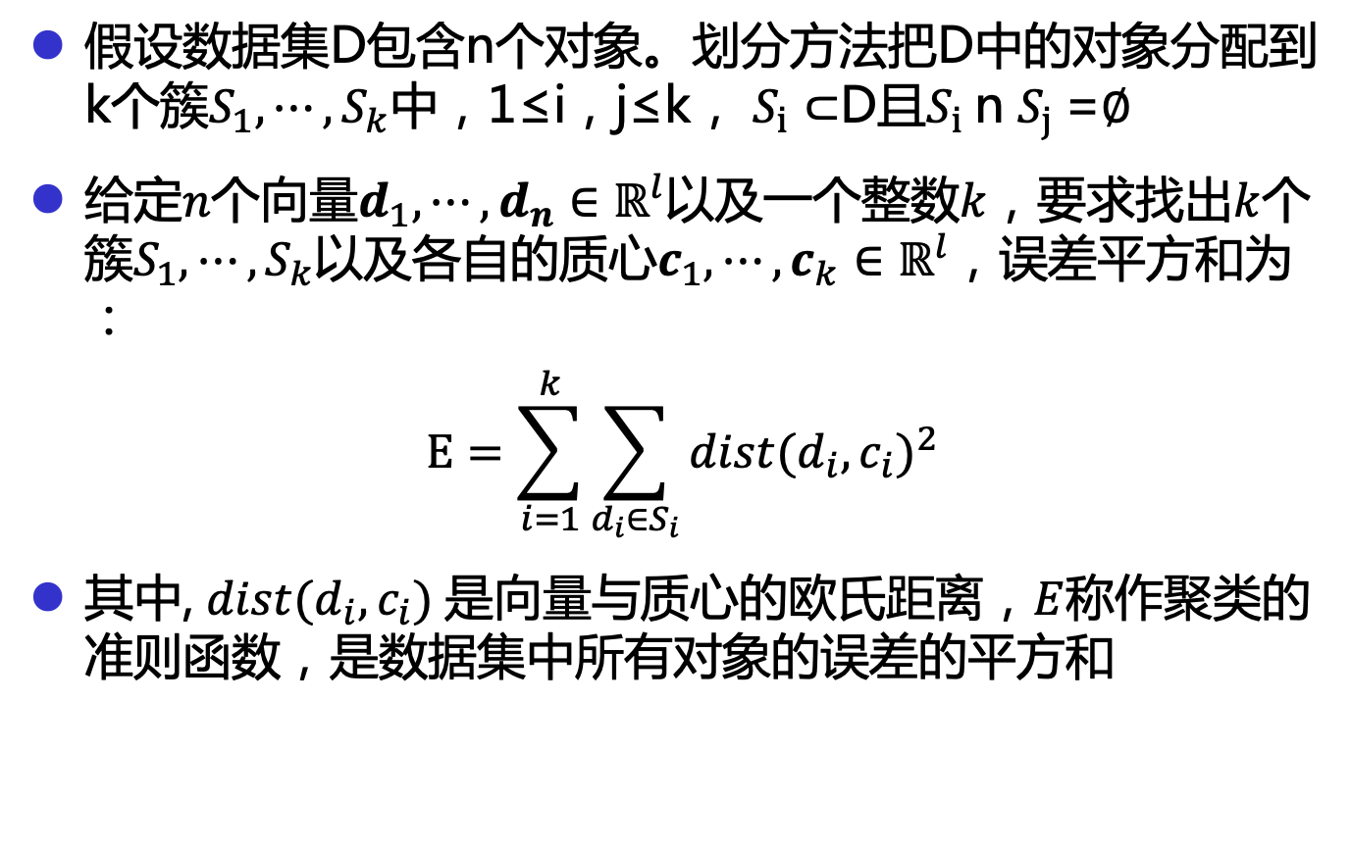
K均值算法
假设数据集D包含n个对象。划分方法把D中的对象分配到k个簇$S_{1},⋯,S_{k}$中，1≤i，j≤k， $S_{i}⊂$D且$S_{i}$n $S_{j}$=∅
给定$n$个向量$d_{1},⋯,d_{n}∈ℝ^{l}$以及一个整数$k$，要求找出$k$个簇$S_{1},⋯,S_{k}$以及各自的质心$c_{1},⋯,c_{k}∈ℝ^{l}$，误差平方和为：
$$E=\sum_{i=1}^{k}{\sum_{d_{i}∈S_{i}}{{dist(d_{i},c_{i})}^{2}}}$$
其中, $dist(d_{i},c_{i})$是向量与质心的欧氏距离，$E$称作聚类的准则函数，是数据集中所有对象的误差的平方和

Slide 16
K-均值算法
算法：K-均值
输入：k：簇的数目
D：包含n个对象的数据集
输出：k个簇的集合
方法：
从D中任意选择k个对象作为初始中心；
repeat
根据簇中对象的均值，将每个对象分配到最相似的簇；
更新簇均值，即重新计算每个簇中对象的均值；
until 不再发生变化

Slide 17
K-均值算法优缺点
优点:
简单，快速
适合常规数据集
缺点:
K值难确定
复杂度与样本呈线性关系
很难发现任意形状的簇

Slide 18
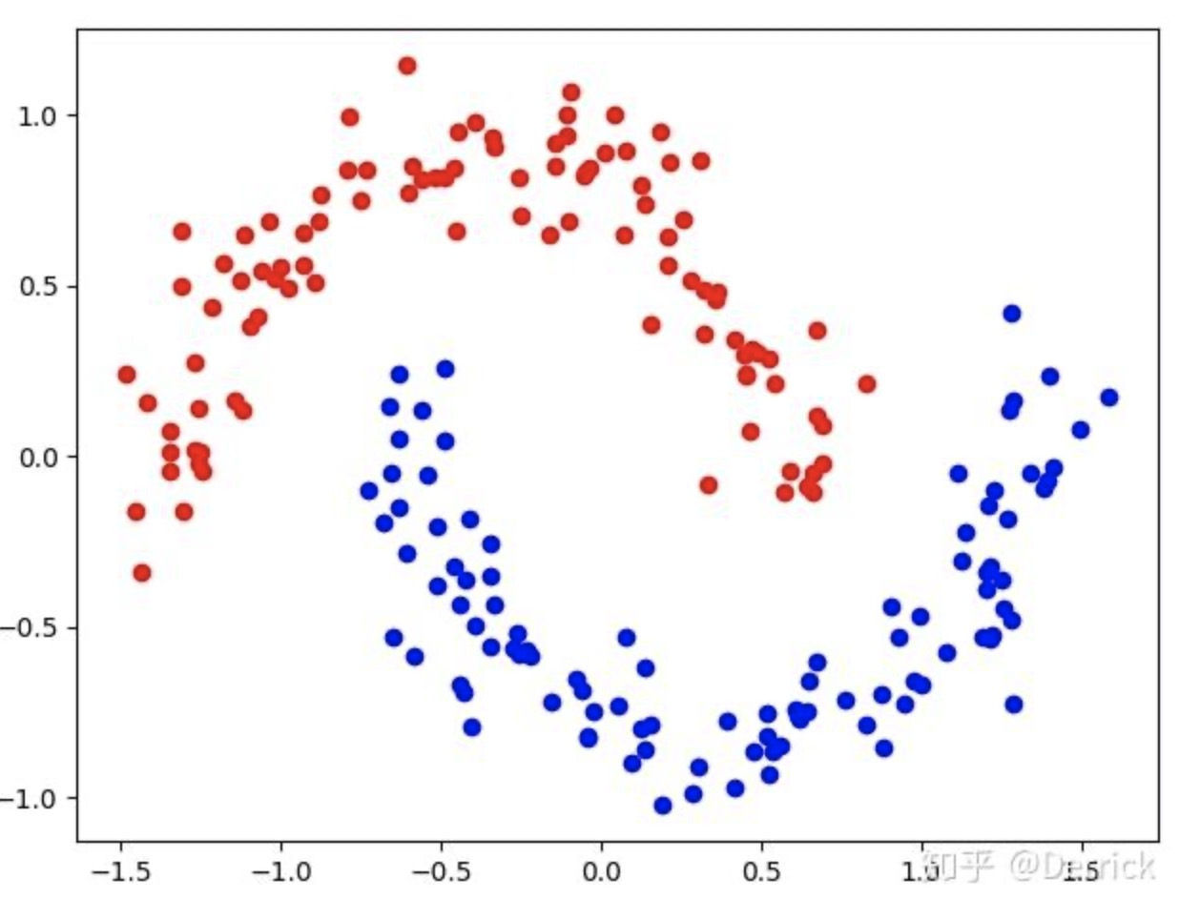

Slide 19
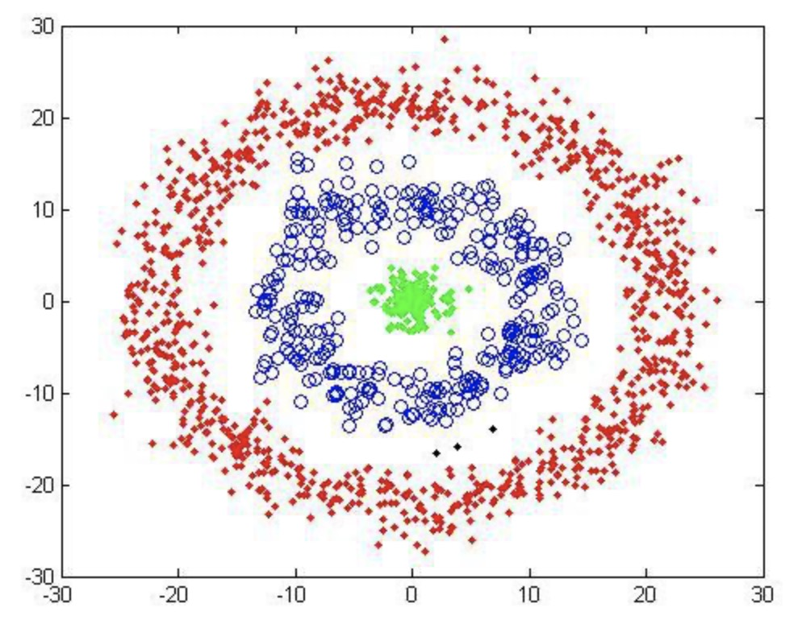

Slide 20
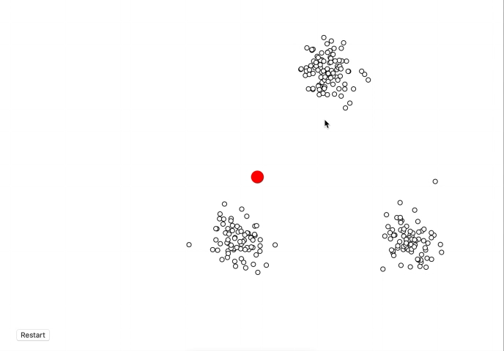

Slide 21
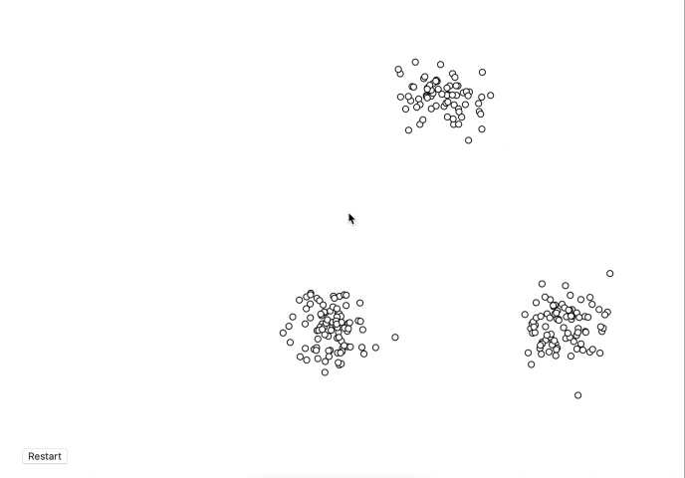

Slide 22
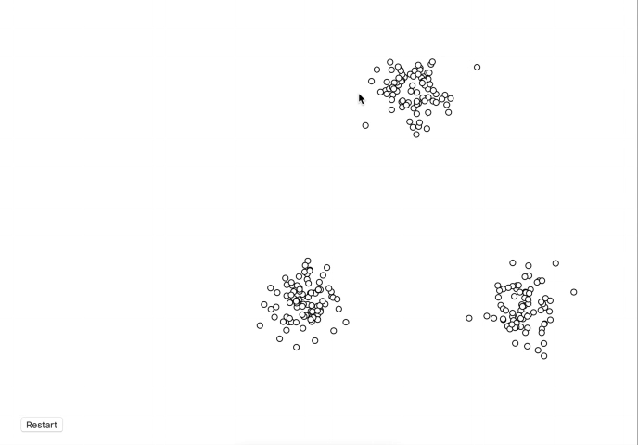

Slide 23
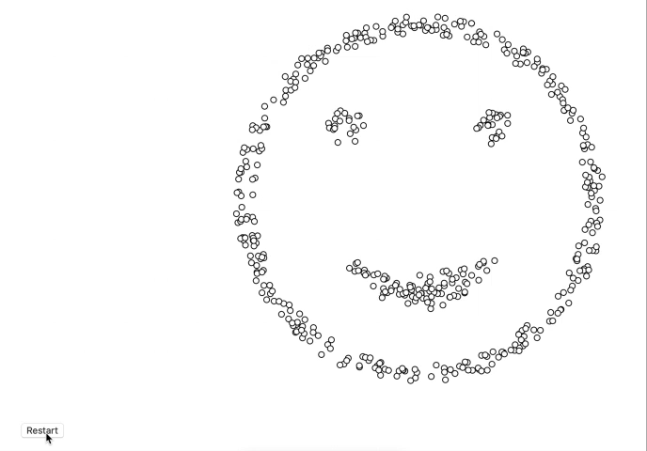

Slide 24
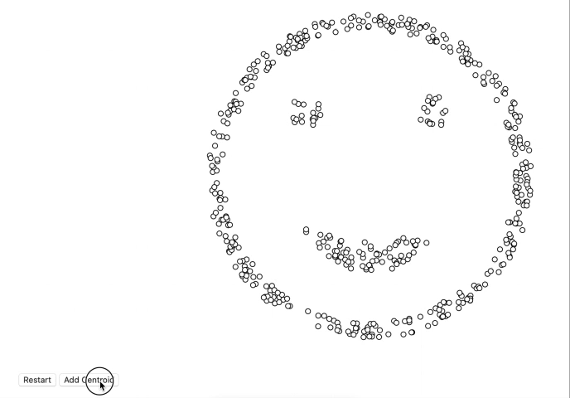

Slide 25
基于密度的方法
基于密度的方法
主要思想：只要“邻域”中密度超过某个阈值，就继续聚类
对给定簇中的每个数据点，在给定半径的邻域中必须包含最少数目的点
可用来过滤噪声或离群点，发现任意形状的簇

Slide 26
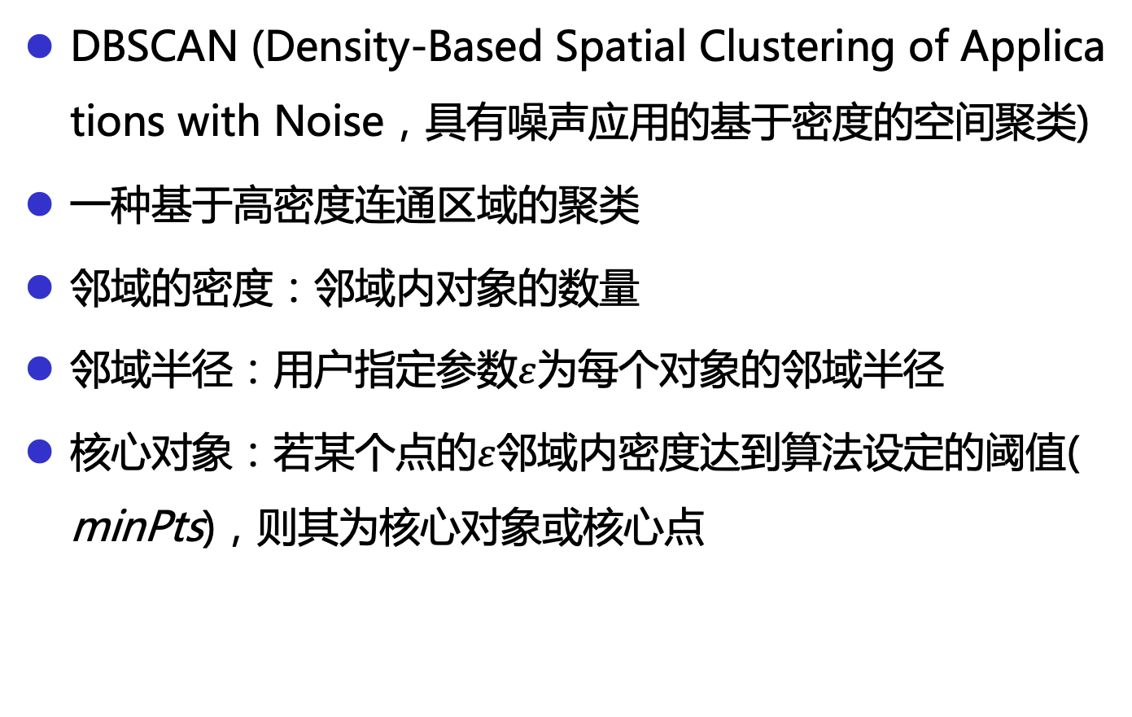
DBSCAN
DBSCAN (Density-Based Spatial Clustering of Applications with Noise，具有噪声应用的基于密度的空间聚类)
一种基于高密度连通区域的聚类
邻域的密度：邻域内对象的数量
邻域半径：用户指定参数$ε$为每个对象的邻域半径
核心对象：若某个点的$ε$邻域内密度达到算法设定的阈值(minPts)，则其为核心对象或核心点

Slide 27
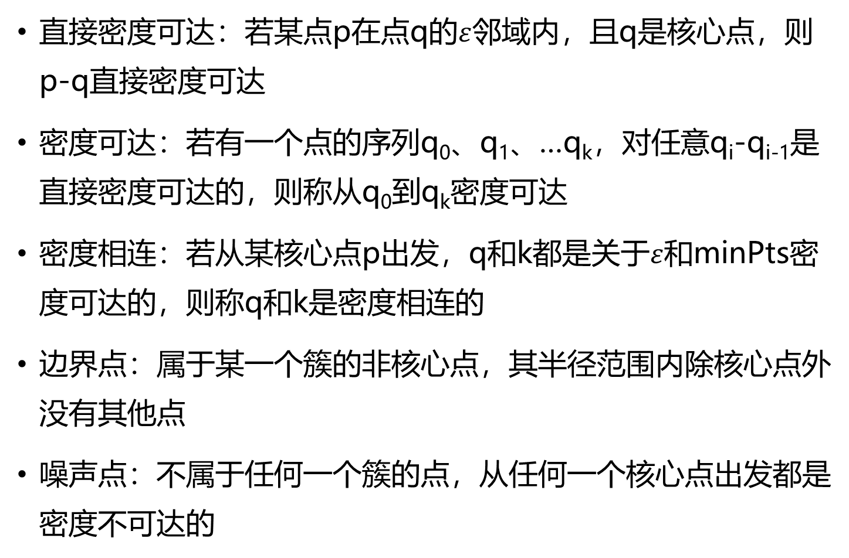
直接密度可达：若某点p在点q的$ε$邻域内，且q是核心点，则p-q直接密度可达
密度可达：若有一个点的序列q₀、q₁、…q_{k}，对任意q_{i}-q_{i-1}是直接密度可达的，则称从q₀到q_{k}密度可达
密度相连：若从某核心点p出发，q和k都是关于$ε$和minPts密度可达的，则称q和k是密度相连的
边界点：属于某一个簇的非核心点，其半径范围内除核心点外没有其他点
噪声点：不属于任何一个簇的点，从任何一个核心点出发都是密度不可达的

Slide 28
I
A
B
C
H
E
D
G
F

Slide 29
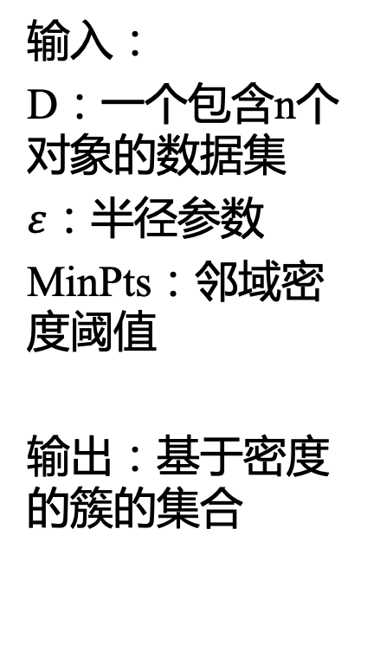
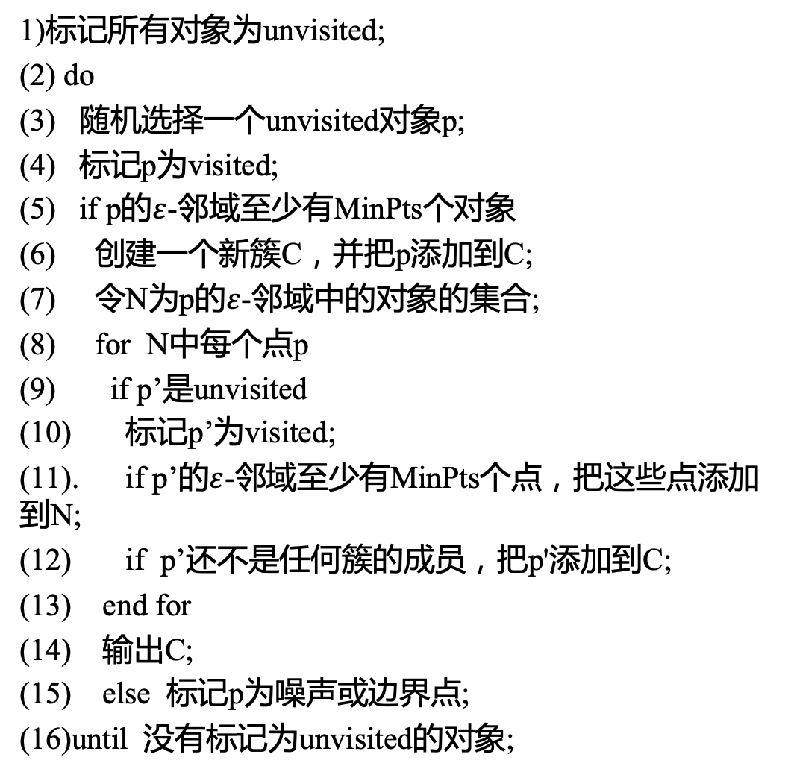
DBSCAN
1)标记所有对象为unvisited;
(2) do
(3) 随机选择一个unvisited对象p;
(4) 标记p为visited;
(5) if p的$ε$-邻域至少有MinPts个对象
(6) 创建一个新簇C，并把p添加到C;
(7) 令N为p的$ε$-邻域中的对象的集合;
(8) for N中每个点p
(9) if p’是unvisited
(10) 标记p’为visited;
(11). if p’的$ε$-邻域至少有MinPts个点，把这些点添加到N;
(12) if p’还不是任何簇的成员，把p'添加到C;
(13) end for
(14) 输出C;
(15) else 标记p为噪声或边界点;
(16)until 没有标记为unvisited的对象;
输入：
D：一个包含n个对象的数据集
$ε$：半径参数
MinPts：邻域密度阈值
输出：基于密度的簇的集合

Slide 30
DBSCAN算法优缺点
优点：
不需要指定簇个数
可以发现任意形状的簇
擅长找到噪声点
缺点：
数据密度不均匀时，效果较差
高维数据有些困难
参数对结果的影响大

Slide 31
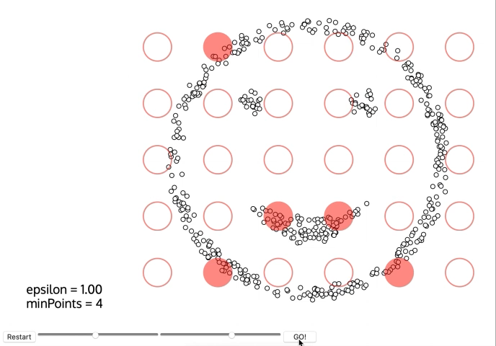

Slide 32
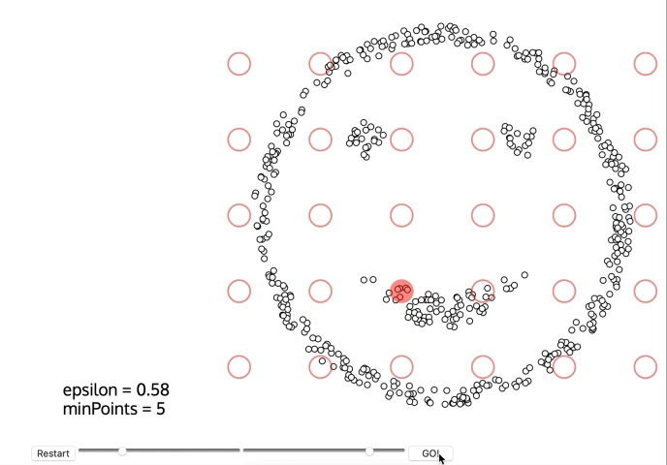

Slide 33
机器学习（按学习方式分类）
监督学习（Supervised learning）
训练集：有标注数据
通过大量有标记的训练数据进行学习，建立模型用来预测待标记的数据
很难获得大量标记样本
非监督学习（Unsupervised learning）
训练集：无需标注、相似个体聚为一类、最小化类内距离、最大化类间距离
半监督学习（Semi-supervised learning）
训练集：标注（少量）+未标注（大量）

